Slide 1
Disciplina
Modelo de negócio
Profa. Patricia Matsuda
Notes:
capa

Slide 2
VIDEOS
CANVAS MODELO DE NEGOCIO_video SEBRAE
https://www.youtube.com/watch?v=WUAQBV52bNU

Slide 3
PROJETO: _______________________________

Slide 4
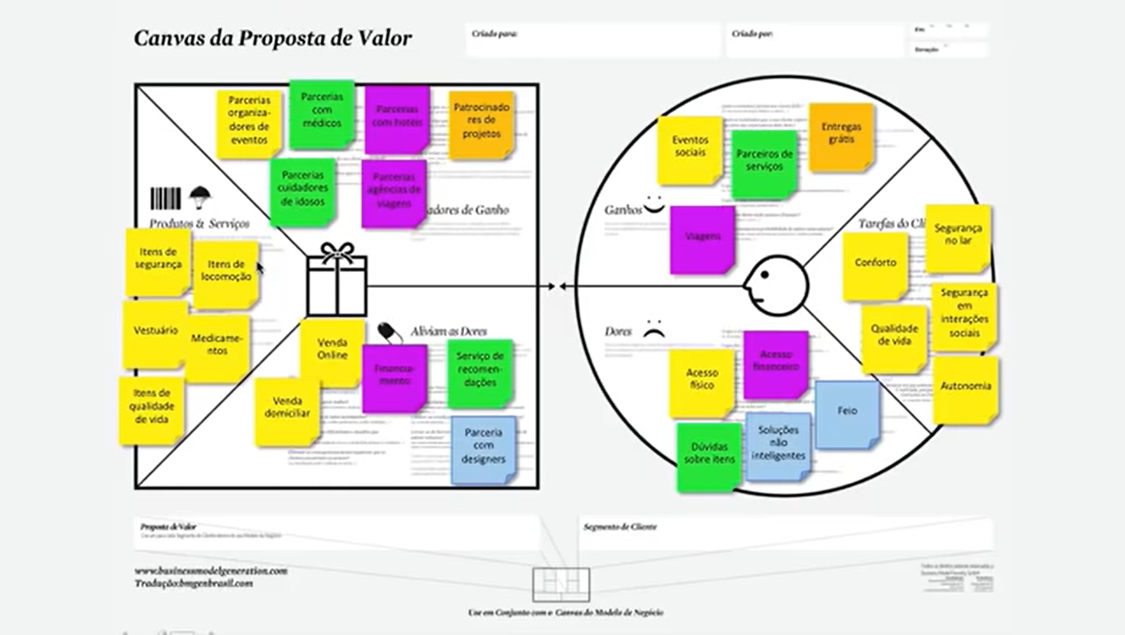
PROJETO: _______________________________

Slide 5
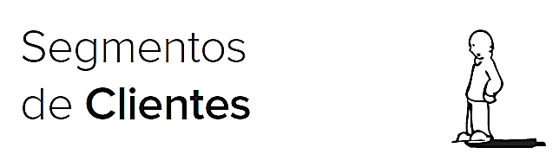
LADO DIREITO
IMPORTANTE
Que tipo de cliente pretendemos atender?
Qual o Segmento de mercado?

Slide 6
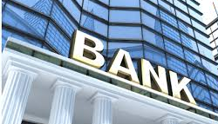


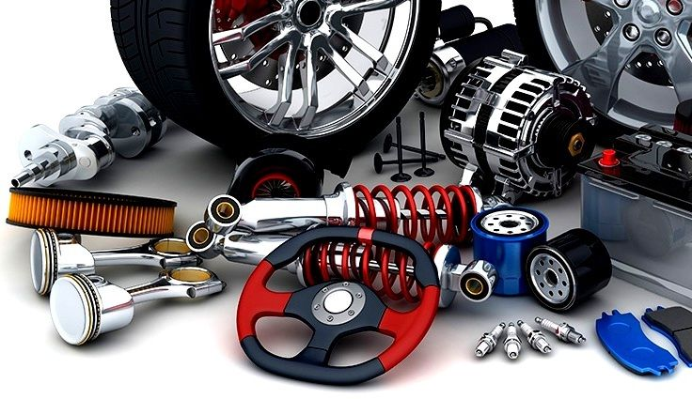

LADO DIREITO
Segmentado
Massa
Diversificado
Nicho
Plataforma multifacetada

Slide 7
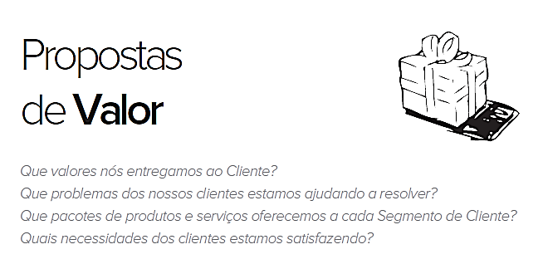
LADO DIREITO
IMPORTANTE
Pensar no tipo de negócio
Valor, qual problema podemos resolver para o nosso cliente?

Slide 8
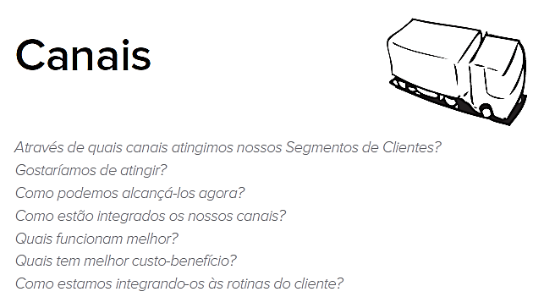
1. Conscientização: canais de publicidades
2. Avaliação: oferecer meios para que o cliente valide - como teste drive, versão trial (período de utilização gratuita) ou degustação;
3. Compra: seja pessoalmente, via internet ou telefone
4. Canal de Entrega
5. Pós-Venda

Slide 9
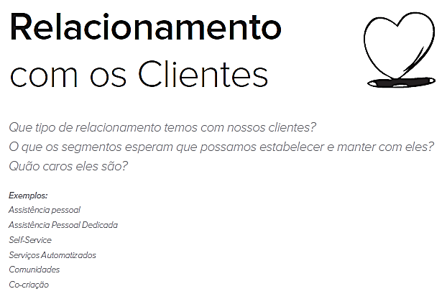
Assistência pessoal
Assistência pessoal dedicada
Self-service
Serviços automatizados
Comunidades
Co-criação

Slide 10
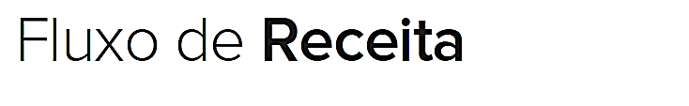
Venda de ativos
Taxa de utilização
Aluguel (recorrente)
Licenciamento
Taxa de corretagem
Publicidade

Slide 11
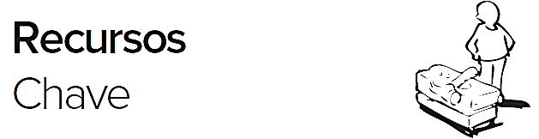
Físico
Intelectual (INPI)
Humano
Financeiro

Slide 12
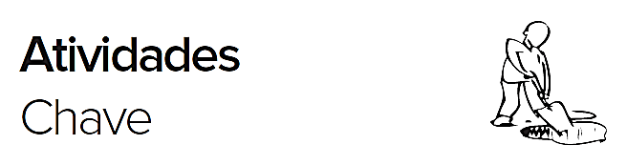
Produção
Resolução de problemas
Plataforma / Rede

Slide 13
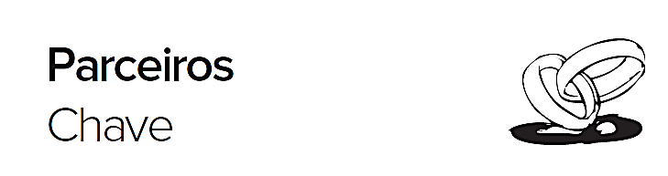
Parceiros
Fornecedores

Slide 14

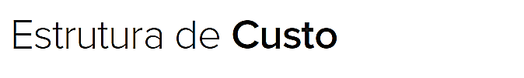
EXERCÍCIO
 | Custo Fixo | Custo Variável | Despesa Fixa | Despesa Variável
01. Materiais gerais consumidos na fábrica
02. Salário das costureiras (fábrica de roupas)
03. Comissão dos vendedores de produtos
04. Honorário do diretor (administrativo)
05. Combustível de veículos da administração
06. Aluguel da área ocupada pela fábrica
07. Salário da secretária da gerência
08. Embalagem usada no produto
09. Mão-de-obra do operário
X
X
X
X
X
X
X
X
X

Slide 15

LUCRO BRUTO
O Lucro bruto é calculado pela receita menos custos
receita -
custo variável =
lucro bruto
custos
livro
R$ 30,00 -
material geral de fábrica
(papel, tinta de impressão, embalagem)
R$ 8,00
lucro bruto
R$ 22,00
Inexistente
lucro bruto ou resultado operacional igual a receita
receita
Notes:
Custos, no nosso caso todos são variáveis pois é um projeto momentâneo, passageiro, inicial

Slide 16

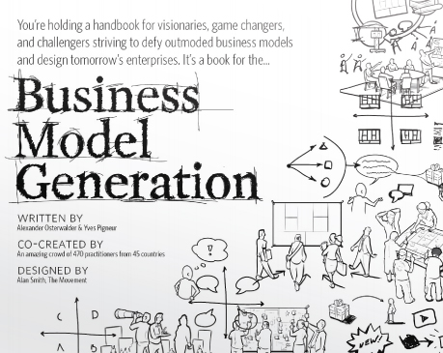
Bibliografias

